Slide 1
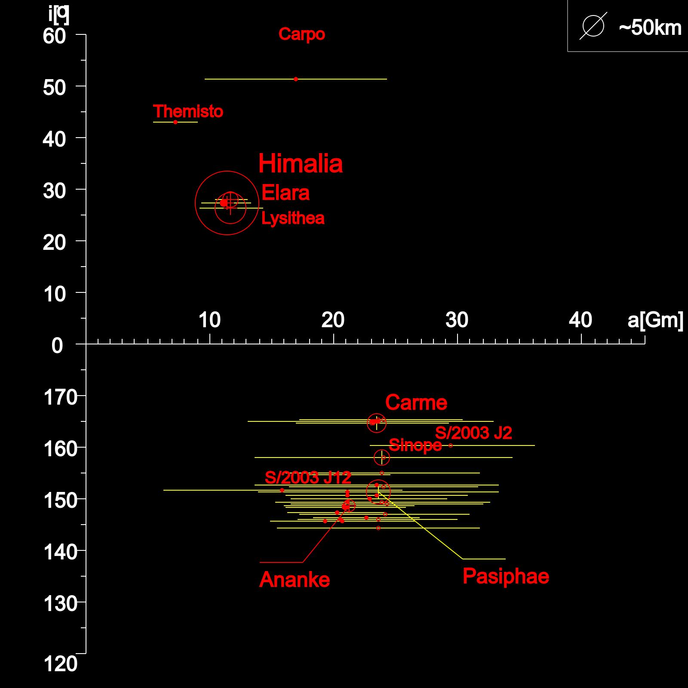
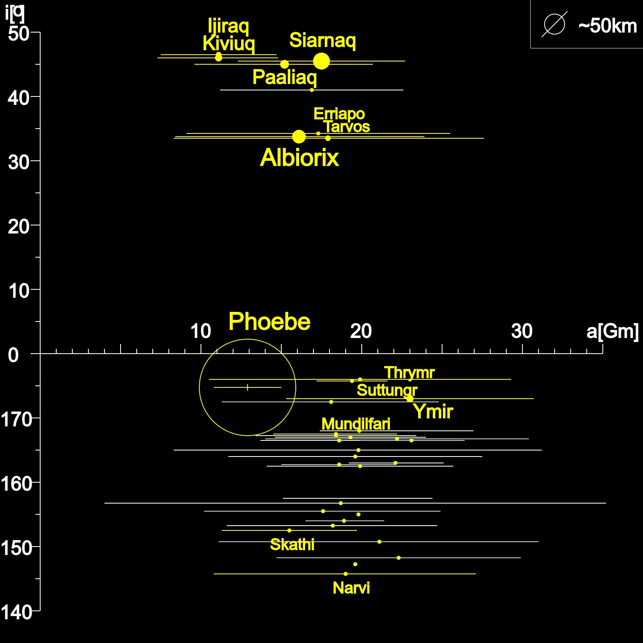
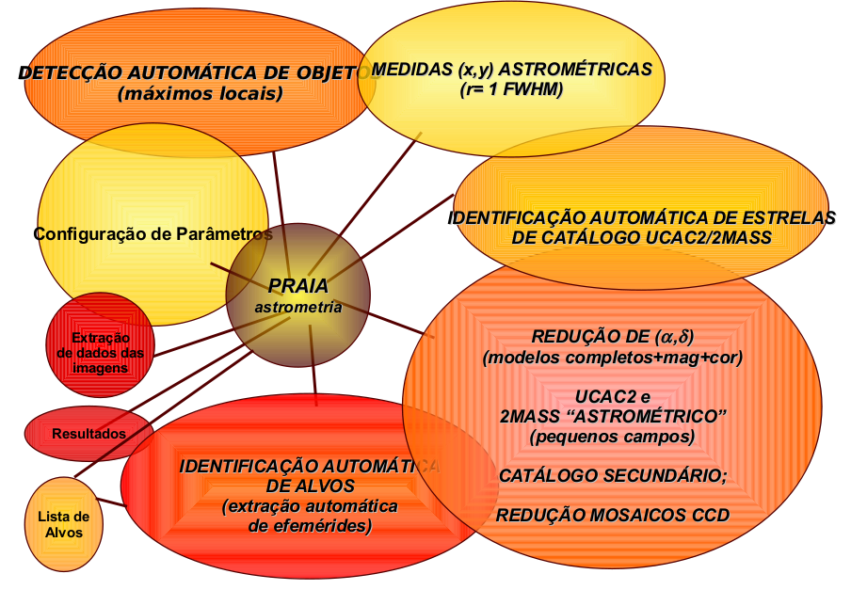
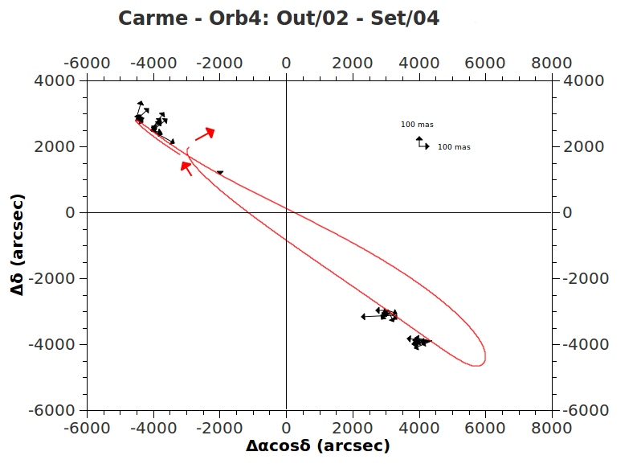




Astrometria dos Satélites Irregulares de Júpiter e Saturno: 20 anos de observações no LNA
Altair Ramos Gomes Júnior¹, Marcelo Assafin¹, Roberto Vieira Martins², Júlio I. B. Camargo², Alexandre H. Andrei², Dario Nepomuceno da Silva Neto³, Gustavo B. Rossi², Alex Dias Oliveira², Felipe Braga-Ribas²
1-OV/UFRJ; 2-ON/MCT; 3-UEZO
Os satélites irregulares são substancialmente menores do que os satélites regulares, possuindo em geral órbitas mais distantes, excêntricas e podendo ser retrógradas. Ocultações estelares por estes satélites permitiriam conhecer melhor suas características físicas. No entanto, suas órbitas são conhecidas com pouca precisão e, para que a predição das ocultações sejam confiáveis, são necessários trabalhos para sua boa determinação. Temos o objetivo de organizar e reduzir as imagens CCD dos satélites irregulares de Saturno e Júpiter, observadas com os telescópios de 1.6m e de 0.6m do LNA. São 4,378 imagens dos satélites irregulares dentro de uma base de dados de quase 90 mil imagens obtidas entre 1992 e 2012.
Satélites Irregulares de Júpiter e Saturno
Distância ao planeta (Milhões de km)
Distância ao planeta (Milhões de km)
Nosso trabalho consiste na organização e redução astrométrica dessas imagens. Para o tratamento dos dados está sendo utilizado o pacote de redução astrométrica PRAIA. Além da grande precisão alcançada com nossos algoritmos, um fator importante está na utilidade estatística de se usar uma grande base de dados. Primeiramente, eliminamos as posições discrepantes noite a noite utilizando procedimento de sigma-clip. Depois, analisamos as diferenças de posições dos satélites para se ter uma melhor compreensão da significância de nossas posições em relação à efeméride atualmente estabelecida. A projeção das órbitas no plano do céu, junto com vetores representando os offsets de posição em relação as efemérides vigentes, também caracteriza importante ferramenta de análise, e mostra claramente o grau de contribuição para a melhoria das órbitas. Já mostramos um exemplo desse procedimento, aplicado à Carme, no trabalho feito com dados do Observatoire Haute-Provence (XXXVI SAB, painel 13, ver figura abaixo).
Dados Observacionais: comparação LNA x OHP
PRAIA
 | OHP | LNA
Telescópio | 1.2m | 1.6m | IAG (0,6m) | Zeiss (0,6m) | Total
Imagens | 27.963 | 30.380 | 50.240 | 7.979 | 88.599
Noites | 354 | 196 | 254 | 30 | 480
Filtros | Clear | Clear, Metano, B, V, R, I
Período | 1997 - 2008 | 1992-2012
Quantidade de imagens por satélite/observatório
Agradecimentos

